Slide 1



CRIBADO VIRTUAL INTELIGENTE PARA IDENTIFICAR INHIBIDORES MULTI-BLANCO ENFOCADOS AL TRATAMIENTO DE LA ASOCIACIÓN ALZHEIMER-DIABETES MELLITUS
Alumno: Eliud Ulises Aguilar Durán
CD. REYNOSA, TAMAULIPAS, MÉXICO
Junio, 2024

Slide 2
CONTENIDO
Introducción
Antecedentes
Justificación
Objetivos
Hipótesis
Materiales y métodos
Cronograma
Referencias

Slide 3
INTRODUCCIÓN

Slide 4
ANTECEDENTES

Slide 5
JUSTIFICACIÓN

Slide 6
HIPÓTESIS
El empleo de modelos QSAR combinados con técnicas de aprendizaje automático permitirá identificar potenciales inhibidores que actúen sobre múltiples blancos moleculares relevantes para la asociación Alzheimer-Diabetes mellitus.

Slide 7
OBJETIVOS
Objetivo general
Identificar inhibidores con capacidad para modular múltiples blancos relacionados con la asociación entre la enfermedad de Alzheimer y la diabetes mellitus.

Slide 8
OBJETIVOS
Objetivos específicos
Recopilar y analizar datos experimentales de inhibición de moléculas dirigidas a las proteínas STAT3, EGFR, SRC, MAPK1 y ESR1.
Desarrollar modelos QSAR con aprendizaje automático para predecir la actividad inhibitoria de moléculas dirigidas a las proteínas STAT3, EGFR, SRC, MAPK1 y ESR1.
Identificar potenciales inhibidores aplicando los modelos QSAR desarrollados a una base de datos de compuestos naturales.
Realizar simulaciones de acoplamiento molecular para los inhibidores predichos por los modelos QSAR.

Slide 9
MATERIALES Y MÉTODOS

Slide 10
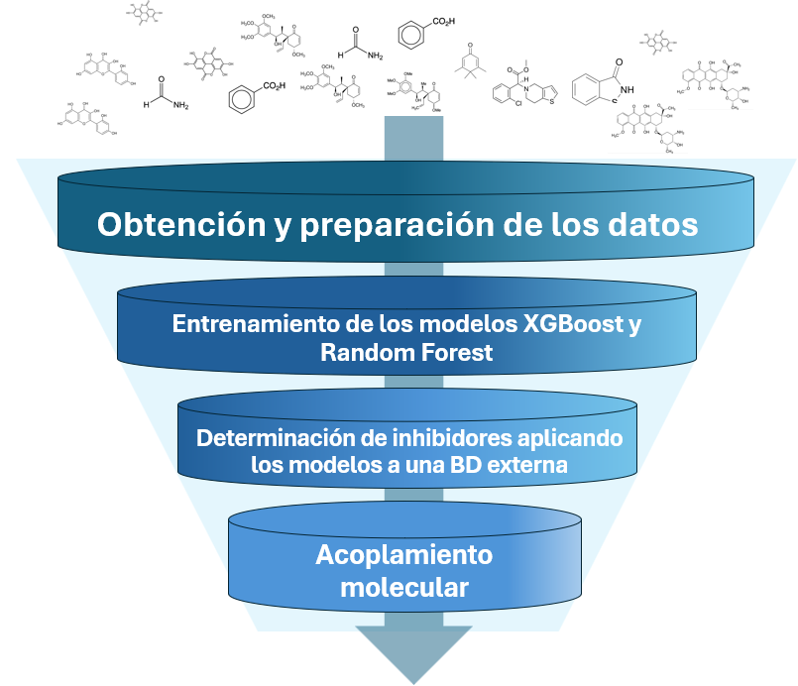





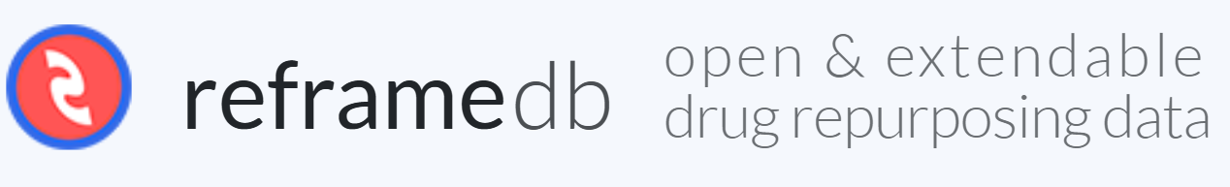
Diagrama general
SMINA
Potenciales inhibidores multi-diana para blancos de la asociación EA-DM

Slide 11


1. Obtención y preparación de los datos
SMILES
STAT3
EGFR
Descargar datos experimentales de inhibición para:
Tratamiento de datos: Remover datos faltantes y datos duplicados
SRC
MAPK1
ESR1
IC₅₀

Slide 12

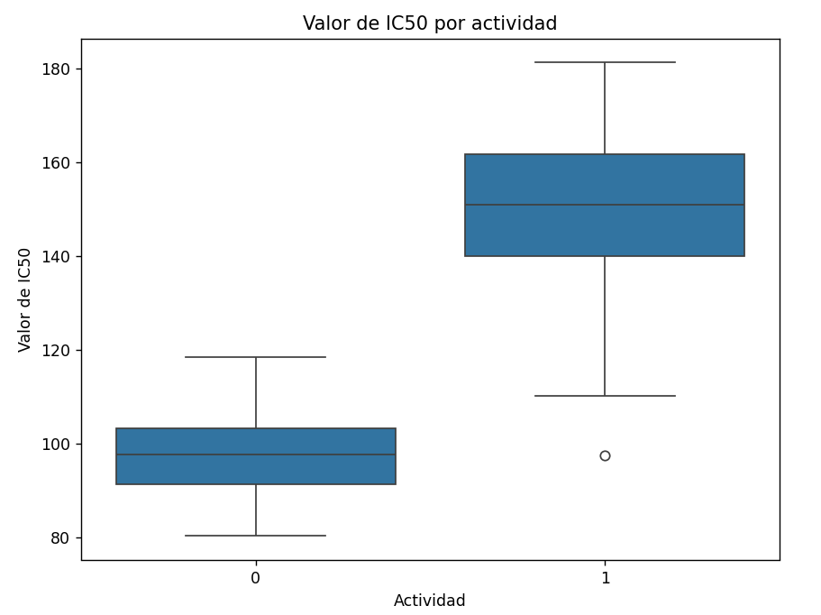



1. Obtención y preparación de los datos
Media
Mediana
Moda
Desviación estándar
$$IC_{50}<1 uM$$
Inhibidor
$$IC_{50}≥1 uM$$
No Inhibidor
Creación de una nueva columna que establezca la actividad de las moléculas
Creación de boxplots y cálculo de estadísticos básicos
Cálculo de pIC₅₀
$$pIC_{50}=−\log\left(IC_{50}\right)$$

Slide 13

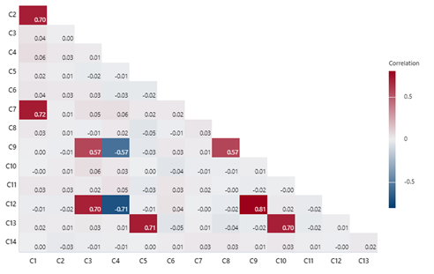
1. Obtención y preparación de los datos
Se eliminarán descriptores cuya correlación con el pIC₅₀ sea cercana a 0
110 descriptores
Calcular descriptores moleculares 2D empleando la librería RDKIT
Crear un correlograma que incluya a los descriptores moleculares y al pIC₅₀
Eliminar aquellos descriptores que cumplan con los criterios
Huellas moleculares.
Carga y polaridad.
Topología.
Anillos y ciclos.
Estado electrónico.
Se eliminarán descriptores cuya correlación entre si sea mayor a 0.7

Slide 14
2. Entrenamiento de los modelos
Instanciar los modelos
Instanciar los modelos

Slide 15
Entrenamiento de los modelos XGBoost y Random Forest
Se construirán los modelos de aprendizaje automático: XGBoost y Random forest (clasificatorios) empleando la librería Sci-kit learn en Python.
2 y 4
Realizar una validación externa y determinar los valores de las métricas de evaluación (accuracy, precision, recall
,F1-score, así como el valor de curvas ROC y RMSD)
Se dividirán los datos en una proporción 80-20 (entrenamiento y prueba) empleando la función train_test_Split de Sci-kit learn
4
1, 2, 3
Realizar una validación interna. Se estimará cuáles son los mejores hiperparámetros para cada modelo empleando la función grid_searchCV que emplea validación cruzada.
Entrenar los modelos XGBoost y Random Forest con los mejores hiperparámetros obtenidos.
2
4

Slide 16
Determinación de inhibidores aplicando el modelo a una BD externa
Se descargarán los SMILES de una base de datos de compuestos naturales.
4
Se seleccionará como potencial inhibidor si inhibe por lo menos 3 dianas terapéuticas y coincide los resultados coinciden entre los dos modelos.
4
Cargar los datos en Python y remover datos faltantes y repetidos empleando el módulo pandas (pd.dropna() y p.drop_duplicates())
2
Se predecirá la actividad de cada molécula empleando los modelos construidos de XGBoost y Random Forest para cada una de las dianas terapéuticas.
Se calcularán los descriptores para cada SMILES, de la lista de descriptores relevantes, empleando Rdkit.
4

Slide 17
CRONOGRAMA

Slide 18
REFERENCIAS

